Slide 1
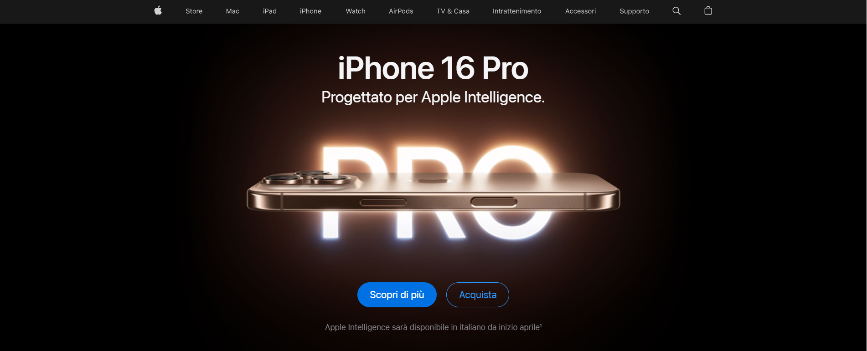
https://www.apple.com/it/
Ho ricreato il sito prima dell’aggiornamento della nuova homepage

